Slide 1
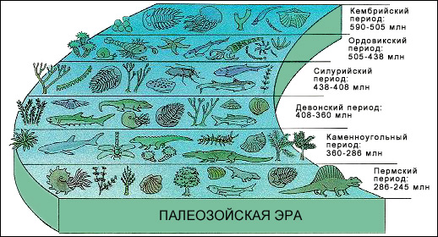
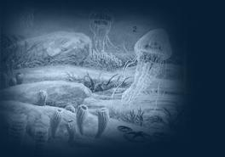
Жизнь в палеозойскую эру

Slide 2
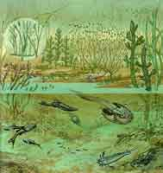
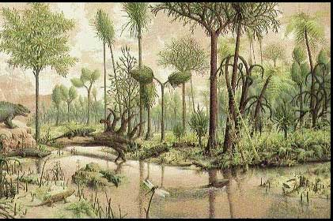
Палеозой начался 542 миллиона лет назад и продолжался около 290 миллионов лет. Состоит из кембрийского, ордовикского, силурийского, девонского, карбонского и пермского периодов. Началась эра с Кембрийского взрыва таксономического разнообразия живых организмов, а закончилась массовым Пермским вымиранием.

Slide 3
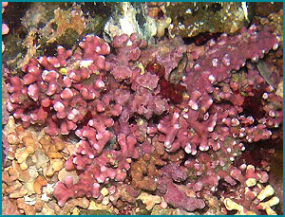
Изменения в растительном мире:
1. Кембрийский период:
Кембрий — первый период палеозойской эры. Начался 541 млн лет назад, закончился 485 млн лет назад.
Из растений кембрийского периода известны известковые водоросли. В кембрийских морях были и сине-зеленые, и красные водоросли. Водоросли, выделяя свободный кислород, значительно изменили состав кембрийской атмосферы.
Красные известковые водоросли

Slide 4
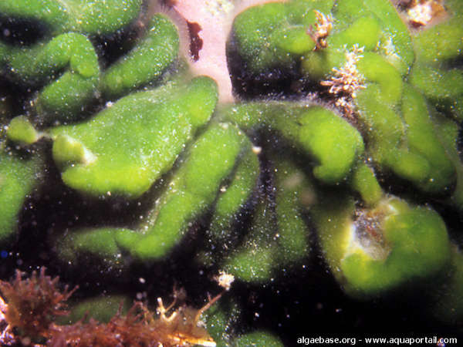
2. Ордовикский период:
Ордовик – второй период палеозойской эры. Начался 485 млн лет назад, кончился 443 млн лет назад.
Продолжали развиваться сине-зелёные водоросли. Пышного развития достигают известковые зелёные и красные водоросли.
Зелёные водоросли

Slide 5
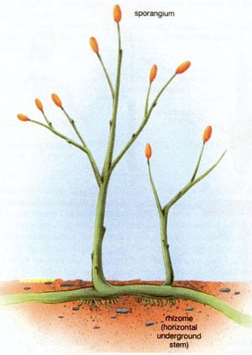
3. Силурийский период:
Силурийский период — третий период палеозоя. Начало силурийского периода - 443 млн лет назад, а конец — 419 млн лет назад.
В конце силура на суше появляется ещё одна группа растений — сосудистые.
Риния

Slide 6
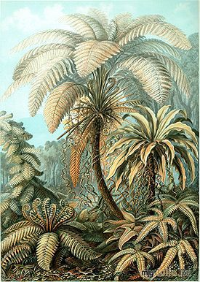
4. Девонский период:
Девон — четвёртый период палеозойской эры. Начался 419 млн лет назад, закончился 358 млн лет назад.
На суше появились плауновидные, хвощевидные, папоротниковидные и голосеменные растения. Появилась почва.
Древовидный папоротник

Slide 7
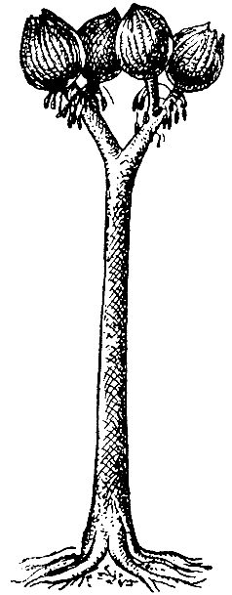
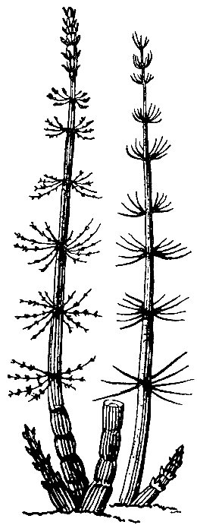
5. Каменноугольный период:
Карбон — пятый период палеозойской эры. Начался 358 млн лет назад, кончился 298 млн лет назад.
В карбоне дальнейшее распространение сигиллярии, каламиты, различные ужовниковые, семенные хвощи, кордаиты.
Сигиллярия
Каламит

Slide 8
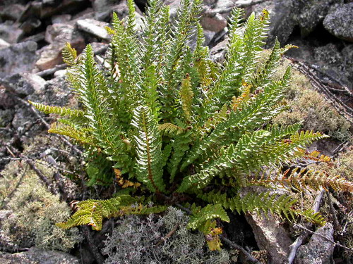
6. Пермский период:
Пермь — последний период палеозойской эры. Начался 298 млн лет назад, закончился 252 млн лет назад.
Флора характеризуется уменьшением количество сигиллярий и кордаитов, появлением новых групп голосеменных растений. В болотах и заливах растут каламиты, древовидные и травянистые папоротники. Распространяются хвойные и саговники.
Травянистый папоротник

Slide 9
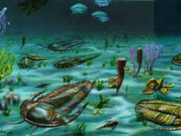
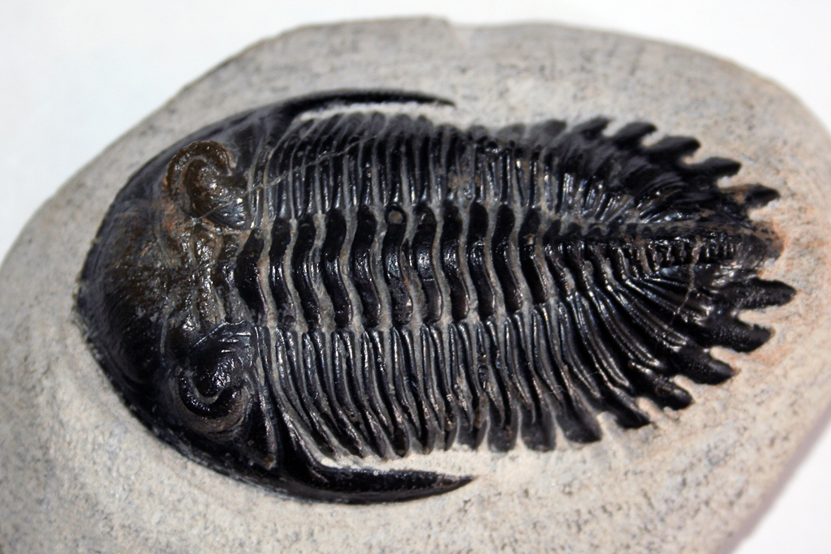
Изменения в животном мире:
1. Кембрийский период:
Кембрий — время возникновения и расцвета трилобитов. Все известные представители класса трилобитов являлись морскими животными.
Трилобиты

Slide 10
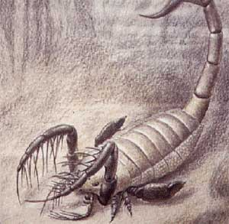
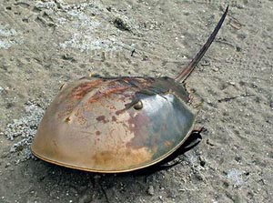
2. Ордовикский период:
Появились бесчелюстные рыбообразные. В тепловодных морях обитали кораллы и другие кишечнополостные. Были широко распространены моллюски. В ордовике были распространены ракоскорпионы, трилобиты, мшанки, губки и мечехвосты.
Ракоскорпион
Мечехвост

Slide 11
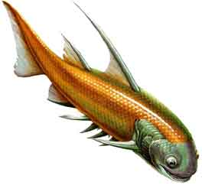
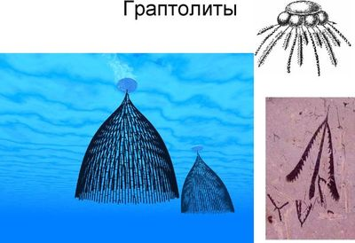
3. Силурийский период:
Акантоды — одни из первых рыб. Также появляются челюстноротые рыбы — костнопанцирные и беспанцирные. Расцвет граптолитов. В позднем силуре появляются хрящекостные лучепёрые рыбы.
Акантод

Slide 12
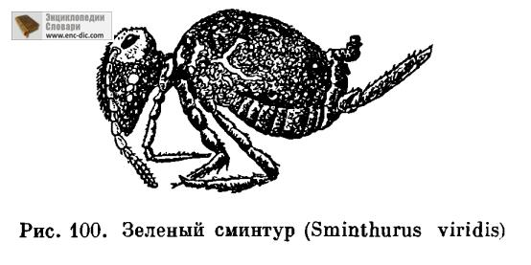
4. Девонский период:
Появились первые наземные позвоночные. Одни из первых земноводных обладали множеством рыбьих признаков. Возникли пауки, клещи, насекомые. Появились первые аммониты. Трилобиты начинают вымирать.

Slide 13
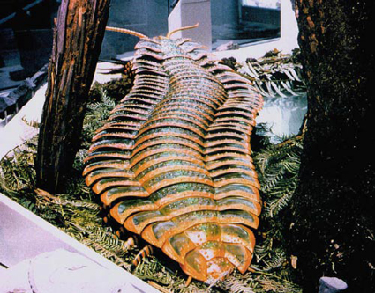
5. Каменноугольный период:
Отмечается большое разнообразие амфибий. Возникают примитивные формы рептилий. Среди деревьев порхали гигантские летучие тараканы, стрекозы и поденки. В гниющей растительности пировали артроплевры. В подлеске встречались также различные пауки и далёкие предки клещей.
Артроплевр

Slide 14
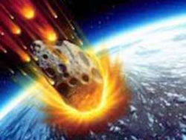
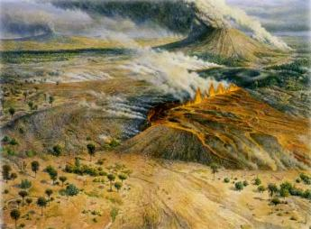
6. Пермский период:
Из насекомых в перми существовали жуки. Появляются ручейники и скорпионницы. Пермский период закончился пермско-триасовым вымиранием видов, самым масштабным из всех, какие только знала Земля. Исчезло около 90 % видов морских организмов и 70 % наземных.

Slide 15
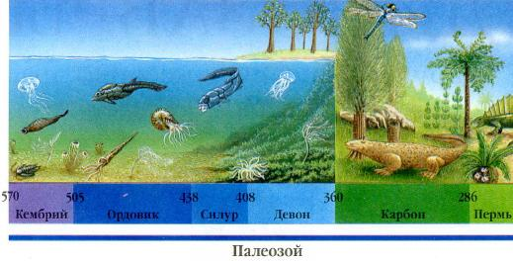
Итоги:
В палеозое формируются основные группы органического мира.
В кембрии появляются организмы с твердым скелетом.
В конце перми вымерли последние трилобиты, многие древние рыбы.
В середине палеозоя жизнь выходит на сушу.
Растительный мир шагнул от морских водорослей через травянисто-кустарниковую чахлую растительность к огромным лесным великанам.

